Slide 1

Свойства предельных издержек фирмы

Slide 2

Содержание
Определение предельных издержек
Формула расчета предельных издержек
Графический метод сравнения средних и предельных издержек производства
Предельный доход
Бухгалтерско-аналитический метод
Графический метод
2

Slide 3
Определение предельных издержек
Предельные издержки — это издержки, связанные с производством дополнительной единицы продукции.
Предельные издержки отражают изменения в издержках, которые повлекут за собой увеличение или уменьшение производства на одну единицу.
3

Slide 4
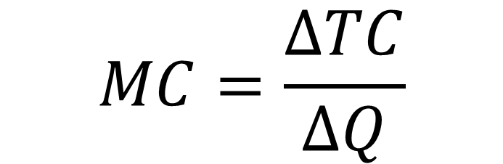
Формула расчета предельных издержек
Для расчета предельных издержек используется следующая формула:
В данной формуле «дельта» Q – это прирост количества выпущенной продукции, а «дельта» TC – это прирост затрат, необходимых для выпуска партии продукции.
Расчет предельных издержек дает предприятию возможность спрогнозировать конкурентоспособность товара, для чего необходимо сопоставлять линии предельных издержек и предложения.
$$MC=\frac{∆TC}{∆Q}$$
4

Slide 5
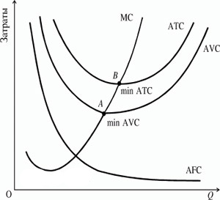
Графический метод сравнения средних и предельных издержек производства.
Сравнение средних и предельных издержек производства — важная информация для управления фирмой, определяющая оптимальные размеры производства.
В точке В цена предложения совпадает со средними и предельными издержками. Эта точка означает равновесие фирмы.
При движении от точки В вправо увеличение производства ведет к уменьшению прибыли, ибо на каждую единицу товара растут добавочные расходы. Выход за точку В приводит к неустойчивости финансов фирмы и в конце ее поведение будет определятся бегством из рыночных структур.
5

Slide 6
Предельный доход
В современной рыночной экономике расчет эффективности производства предполагает сравнение предельного дохода и предельных издержек.
Существует два способа определения наилучших объемов производства. Оба они строятся на сравнении предельного дохода и предельных издержек: бухгалтерско-аналитический и графический метод.
6

Slide 7
Бухгалтерско-аналитический метод:
Количество Q | Цена P | Валовый доход TR | Валовые издержки TC | Прибыль П | Предельный доход MR | Предельные издержки MC
0 1 2 3 4 5 6 7 | 144 134 124 114 104 94 84 74 | 0 134 248 342 416 470 504 518 | 256 320 340 355 368 381 400 431 | -256 -186 -92 -13 +48 +89 +104 +87 | - 134 114 94 74 54 34 14 | - 64 20 15 13 13 19 31
Определим предельные издержки при выпуске третьего товара. Чтобы найти решение, берем графу 4 с обозначением валовых издержек. С переходом со второго продукта на производство третьего издержки выросли (355-340=15). Это и есть предельные издержки связанные с выпуском третьего товара.
Самый выгодный объем производства при 6-й позиции, после нее предельные издержки уже превышают предельный доход, что явно неблагоприятно для фирмы.
7

Slide 8
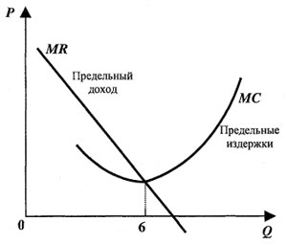
Графический метод:
Строится на основе сравнения предельных издержек и предельного дохода.
Ориентиры для фирмы складываются следующим образом:
если предельный доход выше предельных издержек можно расширять производство.
если предельный доход меньше предельных издержек, производство невыгодно, его нужно сворачивать.
Точка равновесия фирмы и максимальной прибыли достигается в случае равенства предельного дохода и предельных издержек.
8

Slide 9
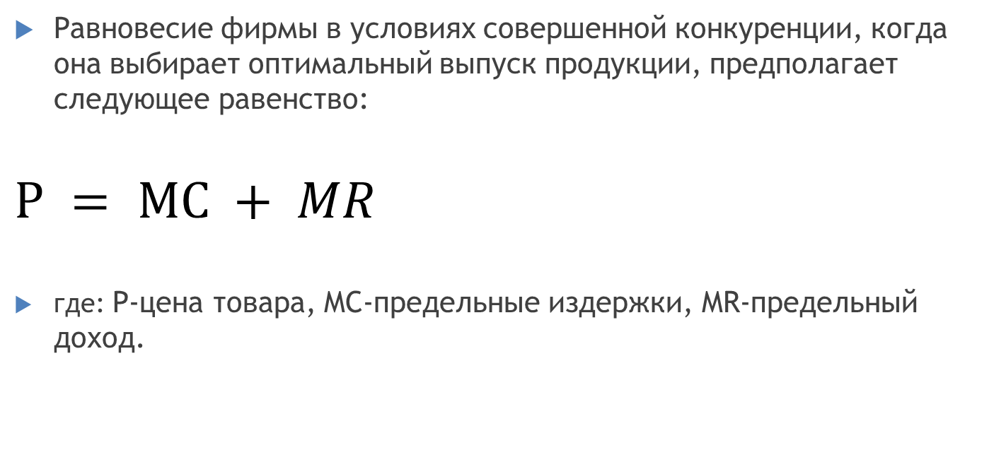
Равновесие фирмы в условиях совершенной конкуренции, когда она выбирает оптимальный выпуск продукции, предполагает следующее равенство:
$$Р = МС + MR$$
где: Р-цена товара, MC-предельные издержки, MR-предельный доход.
9

Slide 10
Спасибо за просмотр!
10

